Slide 1

QUY ĐỊNH XỬ PHẠT VI PHẠM HÀNH CHÍNH TRONG PHÒNG CHỐNG TÁC HẠI CỦA THUỐC LÁ
Quỹ PCTH của thuốc lá, Bộ Y tế

Slide 2

NỘI DUNG TRÌNH BÀY
Nghị định số 176/2013/NĐ-CP của CP quy định xử phạt VPHC trong lĩnh vực y tế
Nghị định 185/2013/NĐ-CP ngày 15/11 của Chính phủ xử phạt vi phạm hành chính trong thương mại, sản xuất, buôn bán hàng giả, hàng cấm và bảo vệ quyền lợi người tiêu dùng

Slide 3

CÁC VBQPPL LIÊN QUAN
Luật xử lý vi phạm hành chính năm 2012
Nghị định số 81/2013/NĐ-CP ngày 19/7/2013 của Chính phủ quy định chi tiết một số điều và biện pháp thi hành Luật xử lý vi phạm hành chính
Nghị định số 158/2013/NĐ-CP ngày 12/11/2013 của Chính phủ quy định xử phạt vi phạm hành chính trong lĩnh vực văn hóa, thể thao, du lịch và quảng cáo
Nghị định số 176/2013/NĐ-CP ngày 14/11/2013 của Chính phủ quy định xử phạt vi phạm hành chính trong lĩnh vực y tế
Nghị định số 185/2013/NĐ-CP ngày 15/11/2013 của Chính phủ quy định xử phạt vi phạm hành chính trong hoạt động thương mại, sản xuất, buôn bán hàng giả, hàng cấm và bảo vệ quyền lợi người tiêu dùng

Slide 4

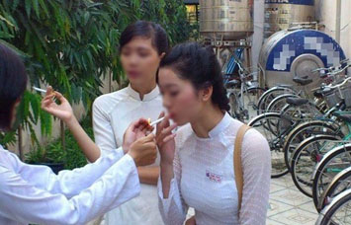
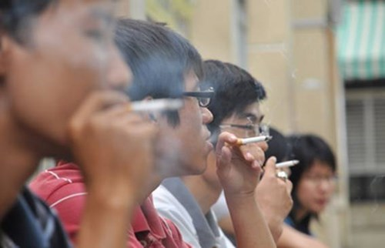
Phần 1. Nghị định số 176/2013/NĐ-CP của CP quy định xử phạt VPHC trong lĩnh vực y tế

Slide 5

Điều 23. Vi phạm quy định về địa điểm cấm hút thuốc lá
Điều 24. Vi phạm quy định về bán thuốc lá
Điều 25. Vi phạm quy định về ghi nhãn, in cảnh báo sức khỏe trên bao bì thuốc lá
Điều 26. Vi phạm quy định về cai nghiện thuốc lá
Điều 27. Vi phạm quy định khác về phòng, chống tác hại của thuốc lá
MỤC 1
HÀNH VI VI PHẠM VỀ Y TẾ DỰ PHÒNG VÀ PHÒNG, CHỐNG HIV/AIDS

Slide 6
Điều 23. Vi phạm các quy định về địa điểm cấm hút thuốc lá
Cảnh cáo hoặc phạt tiền từ 100.000 đồng đến 300.000 đồng đối với một trong các hành vi sau đây:
a) Hút thuốc lá tại địa điểm có quy định cấm.
b) Bỏ mẩu, tàn thuốc lá không đúng nơi quy định khi hút thuốc lá tại những địa điểm được phép hút thuốc lá.

Slide 7
Điều 23. Vi phạm các quy định về địa điểm cấm hút thuốc lá
2. Phạt tiền từ 3.000.000 đồng đến 5.000.000 đồng đối một trong các hành vi sau đây:
a) Không treo biển có chữ hoặc biểu tượng “cấm hút thuốc lá” tại địa điểm cấm hút thuốc lá;
b) Không yêu cầu người vi phạm chấm dứt việc hút thuốc lá trong cơ sở của mình;
c) Không tổ chức thực hiện, hướng dẫn, kiểm tra đôn đốc thực hiện đúng quy định về cấm hút thuốc lá tại địa điểm thuộc quyền quản lý, điều hành.

Slide 8

Điều 23. Vi phạm các quy định về địa điểm cấm hút thuốc lá (tt)
3. Phạt tiền từ 5.000.000 đồng đến 10.000.000 đồng đối với một trong các hành vi sau đây:
a) Không có phòng và hệ thống thông khí tách biệt với khu vực không hút thuốc lá đối với nơi dành riêng cho người hút thuốc lá;
b) Không có dụng cụ chứa mẩu, tàn thuốc lá;
c) Không có biển báo tại vị trí phù hợp, dễ quan sát
c) Không có các thiết bị phòng cháy, chữa cháy

Slide 9
Điều 24. Vi phạm quy định về bán thuốc lá
Cảnh cáo hoặc phạt tiền từ 100.000 đồng đến 300.000 đồng đối với hành vi sử dụng thuốc lá khi chưa đủ 18 tuổi.
2. Phạt tiền từ 1.000.000 đồng đến 2.000.000 đồng đối với một trong các hành vi sau đây:
Trưng bày quá một bao hoặc một tút hoặc một hộp của một nhãn hiệu thuốc lá;
Bán thuốc lá không ghi nhãn, không in cảnh báo sức khỏe trên bao bì thuốc lá theo quy định của pháp luật.
3. Biện pháp khắc phục hậu quả:
Buộc thu hồi thuốc lá không ghi nhãn, không in cảnh báo sức khỏe trên bao bì thuốc lá đối với hành vi quy định tại điểm b Khoản 2 điều này.

Slide 10
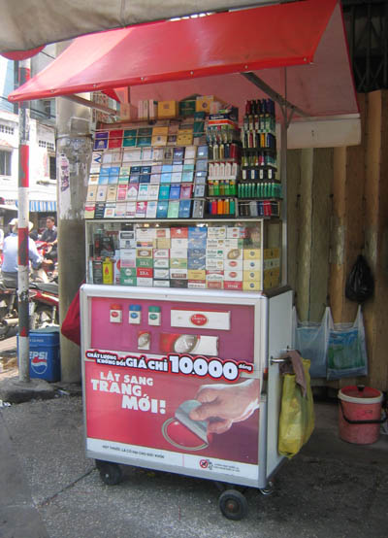
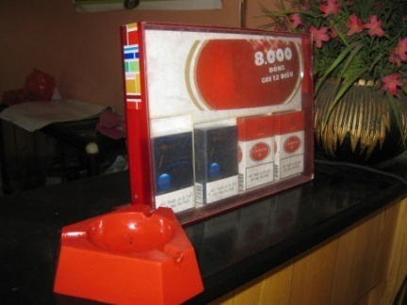
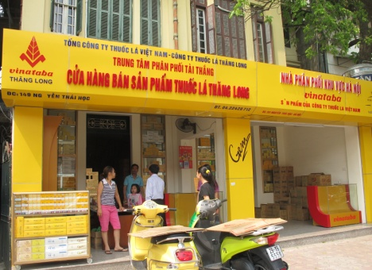
Điều 24 (tt)
Phạt tiền từ 1.000.000 đồng đến 2.000.000 đồng đối với hành vi
trưng bày quá một bao hoặc một tút hoặc một hộp của một nhãn hiệu thuốc lá.

Slide 11
Điều 25. Vi phạm quy định về ghi nhãn, in cảnh báo sức khỏe trên bao bì thuốc lá
1. Phạt tiền từ 20.000.000 đồng đến 30.000.000 đồng đối với một trong các hành vi sau đây:
a) In cảnh báo sức khỏe không đúng mẫu, vị trí, diện tích và màu sắc theo quy định của pháp luật;
b) Không ghi rõ số lượng điếu đối với bao thuốc lá dạng điếu hoặc trọng lượng đối với các loại thuốc lá khác;
c) Sử dụng từ, cụm từ làm người đọc, người sử dụng hiểu thuốc lá là ít có hại hoặc hiểu sai về tác hại của thuốc lá và khói thuốc lá đối với sức khỏe con người.

Slide 12
Điều 25. Vi phạm quy định về ghi nhãn, in cảnh báo sức khỏe trên bao bì thuốc lá
2. Phạt tiền từ 30.000.000 đồng đến 40.000.000 đồng đối với một trong các hành vi sau đây:
a) Sản xuất, nhập khẩu thuốc lá vào Việt Nam nhưng không thực hiện ghi nhãn, in cảnh báo sức khỏe trên bao bì thuốc lá theo quy định của pháp luật;
b) Sản xuất thuốc lá mang nhãn hiệu nước ngoài để tiêu thụ trong nước khi chưa được phép của cơ quan nhà nước có thẩm quyền

Slide 13
Điều 25. Vi phạm quy định về ghi nhãn, in cảnh báo sức khỏe trên bao bì thuốc lá
3. Hình thức xử phạt bổ sung:
a)Tước quyền sử dụng giấy phép sản xuất, mua bán, nhập khẩu trong thời hạn từ 03 tháng đến 06 tháng đối với hành vi quy định tại Khoản 1 Điều này.
b)Tịch thu toàn bộ tang vật vi phạm hành chính đối với hành vi quy định tại Khoản 2 Điều này.

Slide 14
Điều 26. Vi phạm quy định về cai nghiện thuốc lá
1. Cảnh cáo hoặc phạt tiền từ 100.000 đồng đến 300.000 đồng đối với hành vi sử dụng thuốc lá của nhân viên tư vấn cai nghiện thuốc lá.
2. Phạt tiền từ 1.000.000 đồng đến 2.000.000 đồng đối với một trong các hành vi sau đây:
a) Thành lập cơ sở tư vấn cai nghiện thuốc lá, cơ sở cai nghiện thuốc lá không theo quy định của pháp luật;
b) Không có phòng dành riêng cho hoạt động tư vấn cai nghiện thuốc lá trực tiếp theo quy định của pháp luật;
c) Không có tài liệu truyền thông về cai nghiện thuốc lá, tư vấn cai nghiện thuốc lá;
d) Không có điện thoại, internet hoặc phương tiện thông tin khác bảo đảm cho hoạt động tư vấn cai nghiện thuốc lá gián tiếp;
đ) Không thông báo Sở Y tế nơi cơ sở hoạt động trước khi thực hiện hoạt động cai nghiện, tư vấn cai nghiện thuốc lá.

Slide 15
Điều 27. Vi phạm các quy định khác về PCTHTL
Phạt tiền từ 500.000 đến 1.000.000 đồng đối với hành vi khuyến khích, vận động người khác sử dụng thuốc lá
Phạt tiền từ 3.000.000-5.000.000 đối với một trong các hành vi sau đây
a) Sử dụng hình ảnh thuốc lá trên báo chí, xuất bản phẩm dành riêng cho trẻ em
b) ép buộc người khác sử dụng thuốc lá
c) Không đưa nội dung PCTH Thuốc lá vào kế hoạch hoạt động hàng năm, không quy định cấm hút thuốc tại nơi làm việc vào quy chế nội bộ

Slide 16
Điều 27. Vi phạm các quy định khác về PCTHTL
3. Phạt tiền từ 20.000.000 đồng đến 30.000.000 đồng đối với một trong các hành vi sau đây:
a) Sử dụng tên, nhãn hiệu và biểu tượng thuốc lá với sản phẩm, dịch vụ khác;
b) Tiếp thị thuốc lá trực tiếp tới người tiêu dùng dưới mọi hình thức;
c) Chậm nộp khoản đóng góp bắt buộc theo quy định của pháp luật;
d) Khai sai dẫn đến nộp thiếu khoản đóng góp bắt buộc theo quy định của pháp luật.

Slide 17
Điều 27. Vi phạm các quy định khác về PCTHTL
4. Phạt tiền từ 30.000.000 đồng đến 40.000.000 đồng đối với một trong các hành vi sau đây:
a) Thực hiện hoạt động tài trợ dưới bất kỳ hình thức nào, trừ trường hợp được phép theo quy định của pháp luật;
b) Trốn, gian lận khoản đóng góp bắt buộc theo quy định của pháp luật.

Slide 18
Điều 27. Vi phạm các quy định khác về PCTHTL
Biện pháp khắc phục hậu quả:
Buộc thu hồi sản phẩm đối với hành vi quy định tại Điểm a Khoản 3 Điều này;
Buộc hoàn trả số tiền lãi đối với khoản chênh lệch do kê khai sai hoặc khoản tiền nộp chậm đối với hành vi quy định tại Điểm c và Điểm d Khoản 3 Điều này;
Buộc hoàn trả số tiền do trốn, gian lận khoản đóng góp bắt buộc đối với hành vi quy định tại Điểm b Khoản 4 Điều này.

Slide 19
Phần 2. Nghị định 185/2013/NĐ-CP ngày 15/11/2013 quy định xử phạt vi phạm hành chính trong hoạt động thương mại, sản xuất, buôn bán hàng giả, hàng cấm và bảo vệ quyền lợi người tiêu dùng

Slide 20
Điều 22. Hành vi vi phạm về giấy chứng nhận đủ điều kiện đầu tư trồng cây thuốc lá
Điều 23. Hành vi vi phạm về điều kiện đầu tư trồng cây thuốc lá và kinh doanh nguyên liệu thuốc lá
Điều 24. Hành vi vi phạm về điều kiện mua bán sản phẩm thuốc lá
Điều 25. Hành vi vi phạm về kinh doanh hàng cấm là thuốc lá điếu nhập lậu
Điều 26. Hành vi vi phạm về kinh doanh nguyên liệu thuốc lá nhập lậu
MỤC 4
HÀNH VI VI PHẠM VỀ SẢN XUẤT, KINH DOANH THUỐC LÁ

Slide 21

Điều 27. Hành vi vi phạm về nhập khẩu thuốc lá, giấy cuốn điếu thuốc lá và nguyên liệu thuốc lá
Điều 28. Hành vi vi phạm về mua bán, chuyển nhượng tem, giấy cuốn điếu
Điều 29. Hành vi vi phạm về dán tem nhập khẩu đối với thuốc lá nhập khẩu
Điều 30. Hành vi vi phạm về dán tem đối với thuốc lá tiêu thụ trong nước
Điều 31. Hành vi vi phạm về năng lực và sản lượng sản xuất thuốc lá
Điều 32. Hành vi vi phạm về bán sản phẩm thuốc lá
Điều 33. Hành vi vi phạm về quản lý máy móc, thiết bị chuyên ngành sản xuất thuốc lá
MỤC 4
HÀNH VI VI PHẠM VỀ SẢN XUẤT, KINH DOANH THUỐC LÁ

Slide 22
Điều 32. Hành vi vi phạm về bán sản phẩm thuốc lá
1. Cảnh cáo hoặc phạt tiền từ 500.000 đồng đến 1.000.000 đồng đối với hành vi không treo biển thông báo không bán thuốc lá cho người chưa đủ 18 tuổi tại điểm bán theo quy định.
2. Phạt tiền từ 1.000.000 đồng đến 2.000.000 đồng đối với một trong các hành vi vi phạm sau đây:
a) Bán thuốc lá cho người chưa đủ 18 tuổi;
b) Sử dụng người chưa đủ 18 tuổi bán thuốc lá.
3. Phạt tiền từ 2.000.000 đồng đến 3.000.000 đồng đối với hành vi không thực hiện đúng quy định về trưng bày thuốc lá tại điểm bán hàng.

Slide 23
Điều 32. Hành vi vi phạm về bán sản phẩm thuốc lá
4. Phạt tiền từ 3.000.000 đồng đến 5.000.000 đồng đối với một trong các hành vi vi phạm sau đây:
a) ………….;
b) Bán thuốc lá bằng máy bán thuốc lá tự động hoặc bán thuốc lá tại các địa điểm có quy định cấm;
c) Bán thuốc lá phía ngoài cổng các nhà trẻ, trường mẫu giáo, trường tiểu học, trung học cơ sở, phổ thông trung học, viện nghiên cứu y học, bệnh viện, nhà hộ sinh, trung tâm y tế dự phòng, trạm y tế xã, phường trong phạm vi 100m tính từ ranh giới khuôn viên gần nhất của cơ sở đó.

Slide 24
